Slide 1
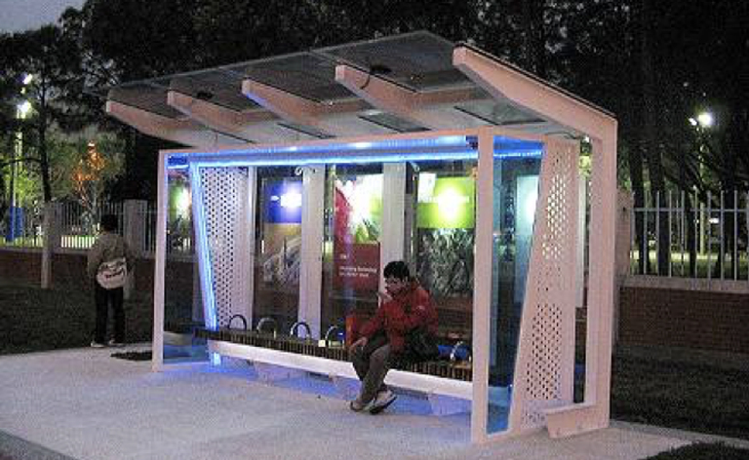
建築1
東門候車亭請購監造暨環境規劃設計
本案為97年依院內政策執行東門候車亭建置計畫，配合協助
週邊環境規劃設計，使同仁候車不再風吹雨淋，並運用LED與
太陽能光電板彰顯院節能減碳意象。
Date : 97.12
案件類別：建築

Slide 2
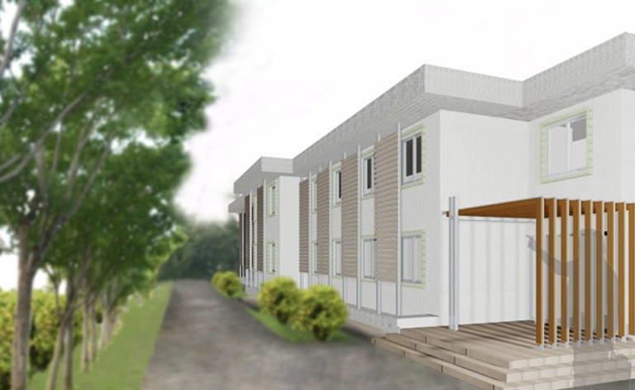
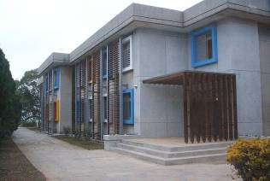
建築2
獨立進行三單入口意象設計、模擬(兩方案替選)
本案於97年依院內政策，執行三單雅房改套房計畫，配合進行入口
意象設計，以連續木桁架界定並歡迎回來宿舍的同仁，讓同仁有沉澱
與過渡成寧靜轉換空間
Date : 97.4
案件類別：建築

Slide 3
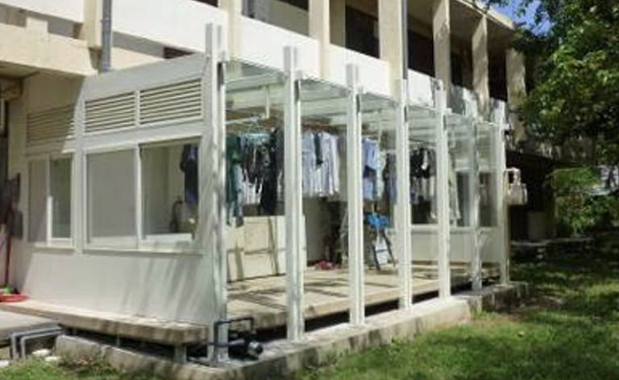
建築3
獨立進行光明新村男生宿舍衛浴洗衣房規劃、估價、監造
配合院政策逐一規劃改善院內單舍公共衛浴空間，提供同仁高品質之
衛浴空間。
Date : 100.10
案件類別：建築

Slide 4
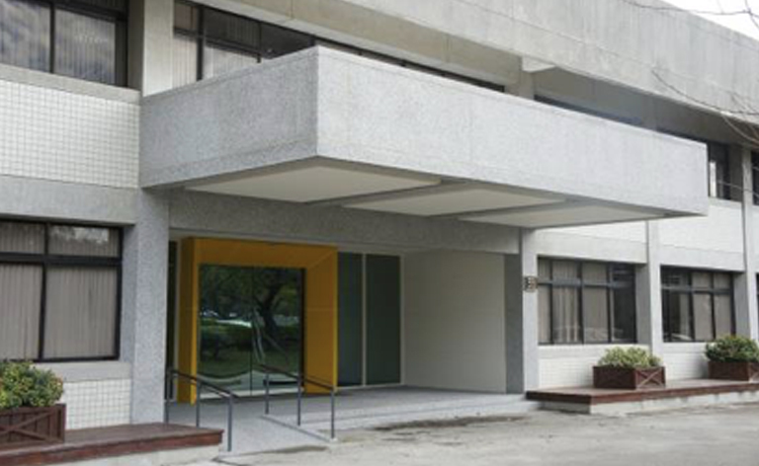
建築4
58館正立面設計、估價
規劃入口與門廳能夠顯得明亮而大方，展現機械所創新研發之意象。
Date : 102.5
案件類別：建築

Slide 5
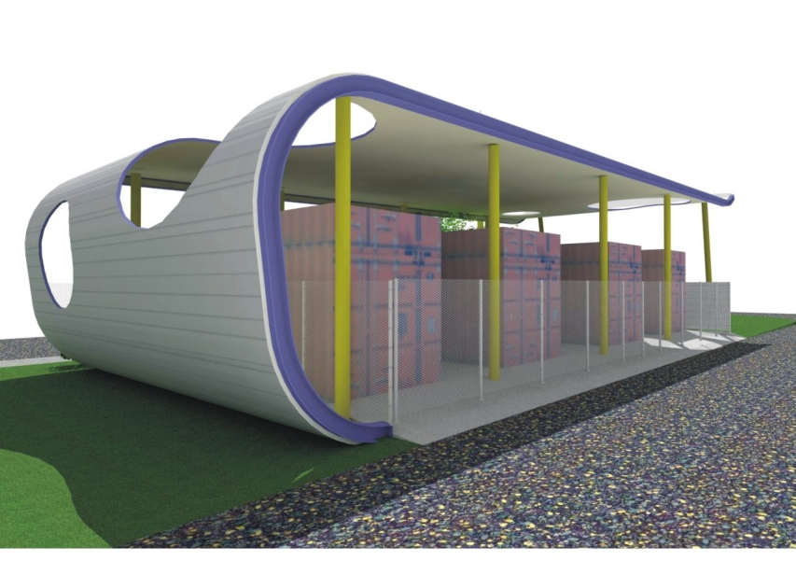
建築5
雲端一期測試站工程委託建築師設計、設計階段溝通修正、審圖 、協助監造
99年為配合雲端中心建置測試站，初步設計平面圖後，委託建築師完成後續圖說與細部設計，過程中經過多次討論，與雲端中心主管、英業達、緯創廠商開會反覆討論，提供雲端中心良好相關數據測試與實驗的環境。
Date : 99.9
案件類別：建築

Slide 6
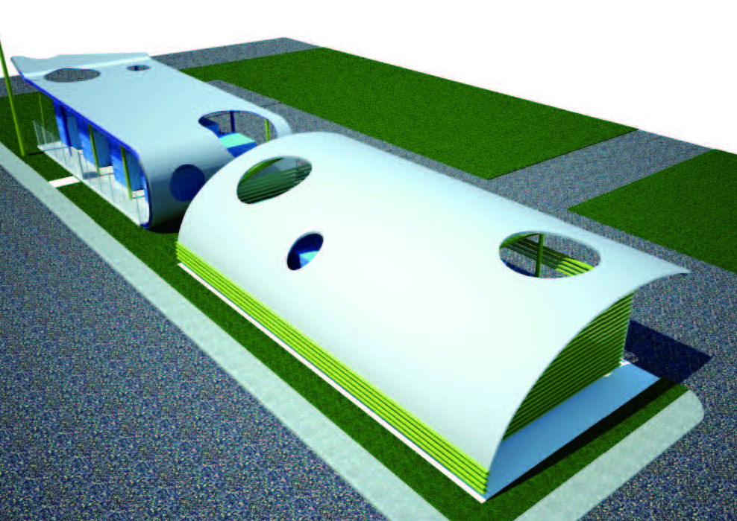
建築6
雲端二期測試站工程委託建築師設計、設計階段溝通修正、審圖 、協助監造
101年因一期空間不敷使用，配合雲端中心增加建置二期測試站，委託建築師完成設計圖說與細部設計，並經數次現場勘查與會議討論，
最後以半圓弧作為二期造型定案，並與一期相呼應，完成後提供雲端中心一個測試與實驗的良好環境。
Date : 101.2
案件類別：建築

Slide 7
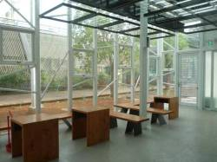
建築7
材化所先進溫室暨電光三館能源整合委託建築師規劃設計、設計階段溝通修正、
委託鑽探測量、審核圖說預算、協助監造
101年配合材化所建置先進溫室，並整合電光三館能源相關管路，委託建築師完成圖說與細部設計，提供栽種番茄、草莓、
高經濟價值作物與中草藥相關測試與實驗。
Date 101.7
案件類別：建築

Slide 8
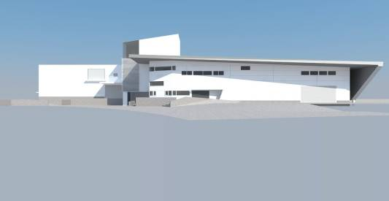
建築8
產服中心PMC新建工程委託請購建築師競圖、設計階段溝通修正、鑽探測量、審核圖說預算、協助驗收(規劃中)
102年配合產服中心建置PMC精密塗佈試驗工廠，整合運送、塗佈、實驗、辦公、展示、儲藏等需求，提供使用者相關測試與實驗的場所。
Date 102.5
案件類別：建築

Slide 9
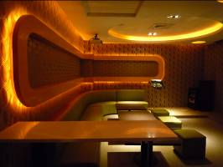
建築9
悠活館KTV室請購、燈光與色彩計畫、協助監造
98年依需求執行KTV監造，協助燈光與整體色彩計畫，以燈光、油漆、壁紙營造歡唱的氣氛。
Date 98.2
案件類別：建築

